Slide 1

UGANI PESMICO IN PREPEVAJ
SI PRAVE VOLJE ZA PETJE?
JA? SUPER!
V NADALJEVANJU BOŠ NAŠEL GLASBENE UGANKE IN POSNETKE RAZLIČNIH PESMIC. NEKATERE SMO SE NAUČILI LETOS, OSTALE PA VERJETNO POZNAŠ ŽE IZ VRTCA.
ZAPOJ, ZAPOJ! ☺

Slide 2
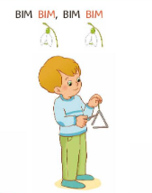


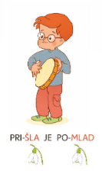

POSLUŠAJ POSNETEK IN UGANI:

Slide 3
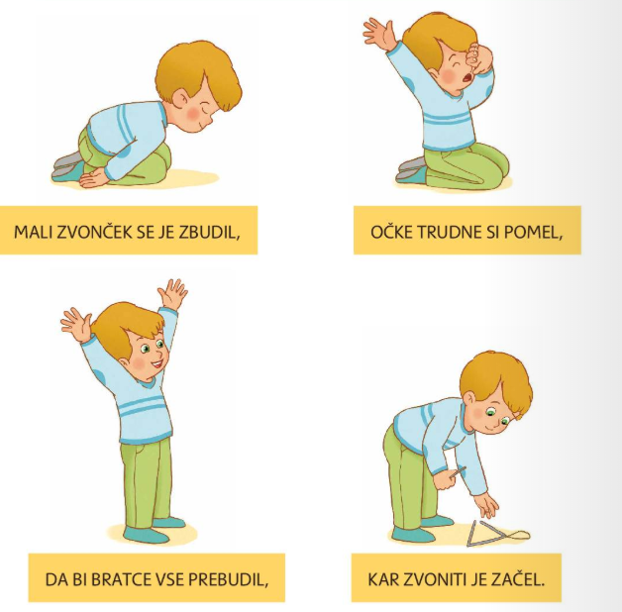


Slide 4

POSLUŠAJ POSNETEK IN UGANI:

Slide 5

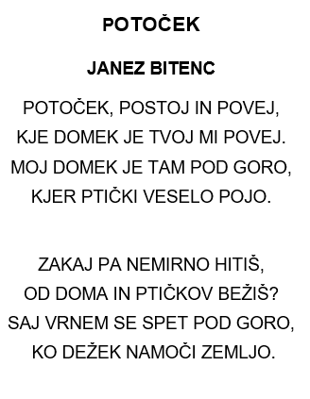

Slide 6

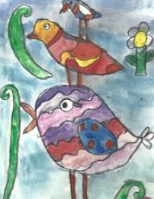
POSLUŠAJ POSNETEK IN UGANI:

Slide 7
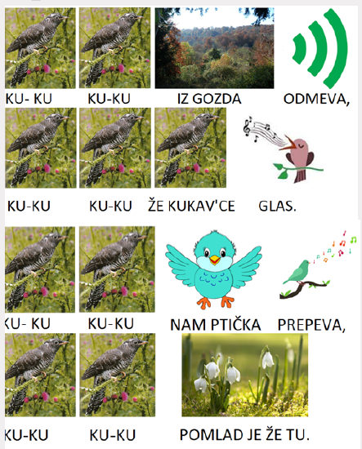

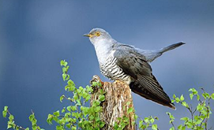

Slide 8

